Slide 1

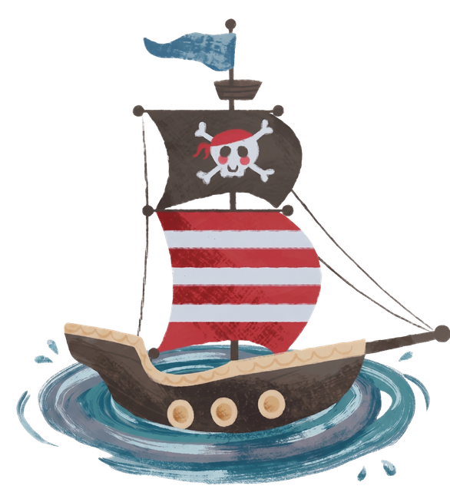
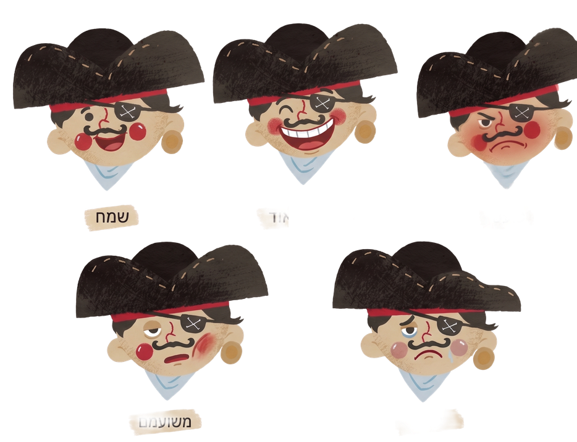
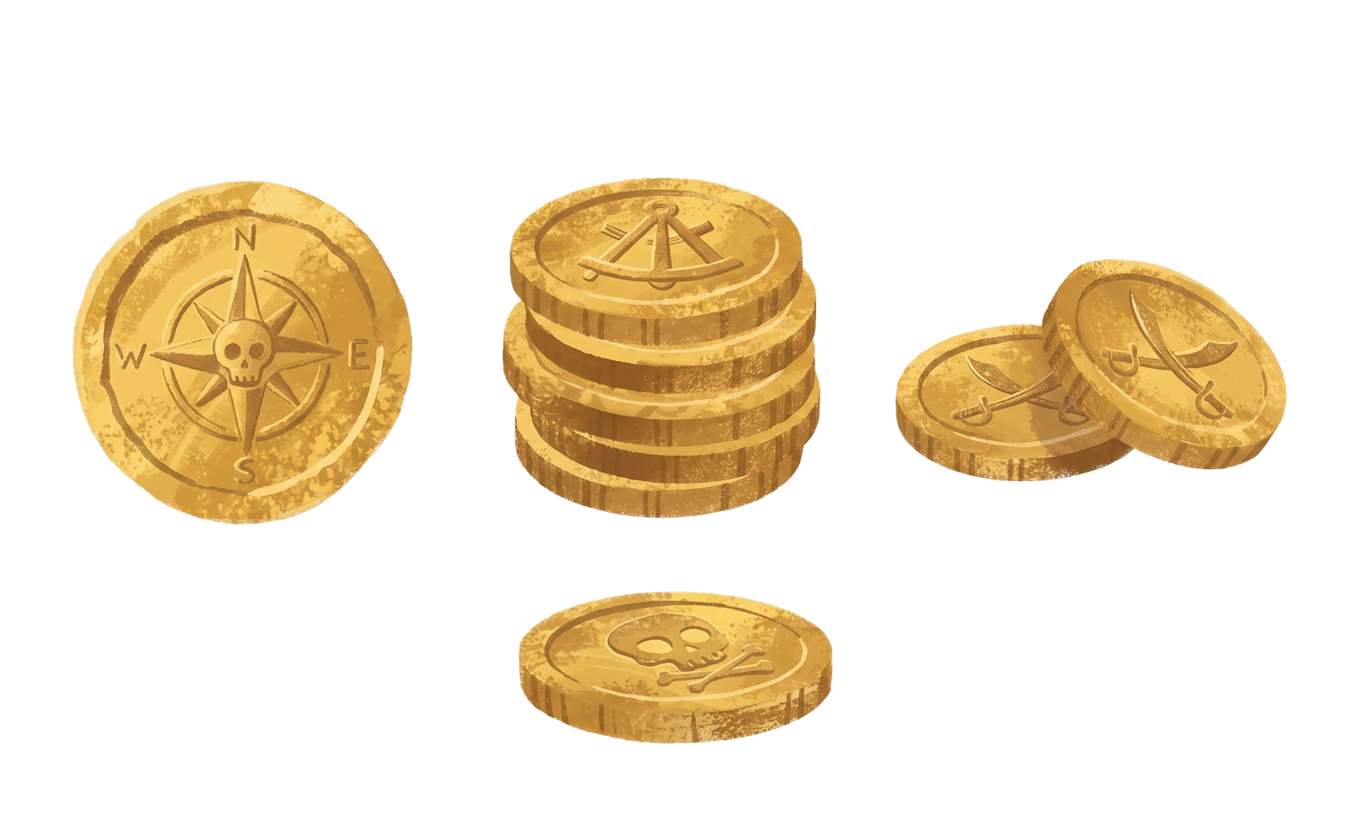
צידה לדרך
בשקפים הבאים תוכלו למצוא תכנים לימודיים,
עזרי עבודה וארגז כלים ייעודי שהכנו בשבילכם שישמש אתכם לשיעור פרטי מבוסס משחק

Slide 2
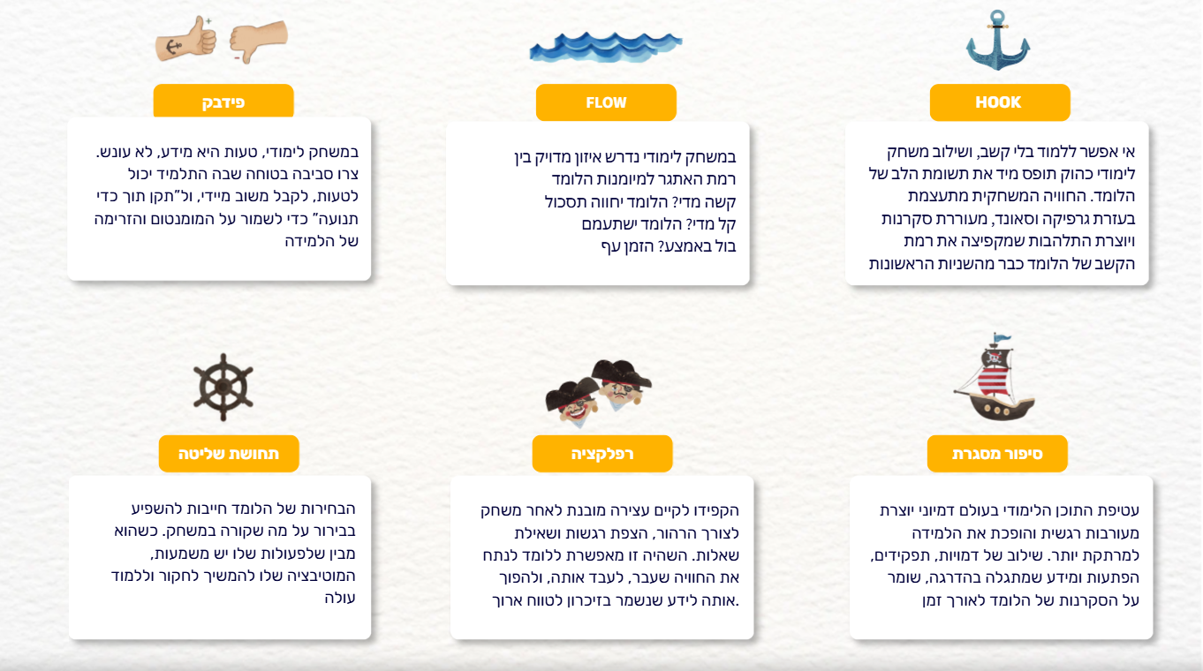
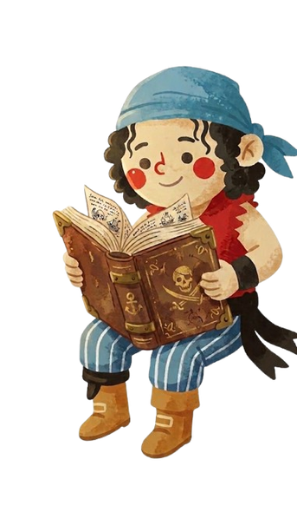
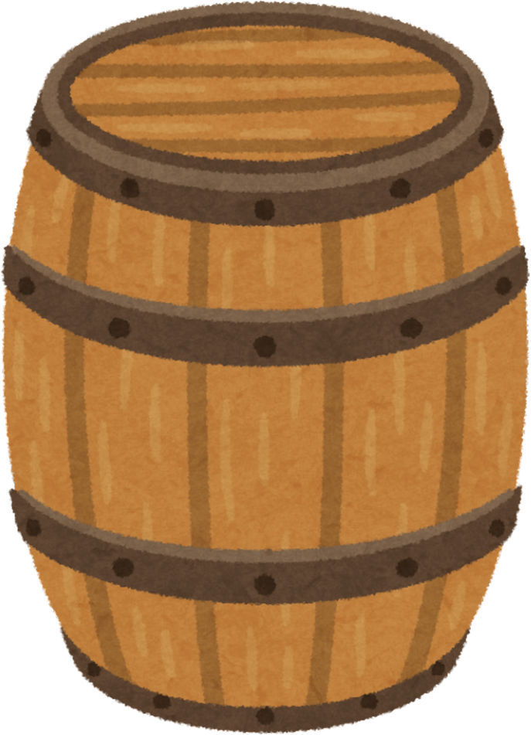
השראות
ארגז כלים
עזרי עבודה
תוכן לימודי
קישור לסיכום העקרונות בGenially

Slide 3
השראות
ארגז כלים
עזרי עבודה
תוכן לימודי
היכנסו לקישור כאן כדי לצפות בסוגי לומדים לפי טקסונומיית ברטל.
מעדיפים קצר ולעניין?
הכנו לכם גם סיכום ממוקד של הדברים החשובים, המשיכו הלאה!

Slide 4

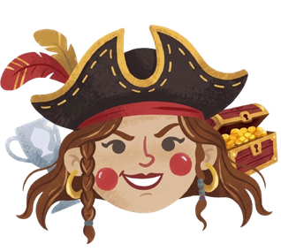

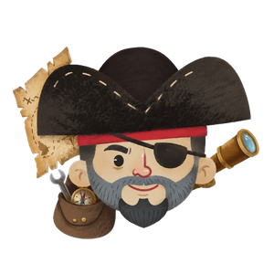
תחרותי
חוקר
האתגר: צורך ביריב, הלומד מונע מניצחון על אחרים, ועלול לאבד עניין אם אין לו במי להילחם בשיעור פרטי.
האתגר: סכנת שינון, הלומדת עלולה לשנן תשובות בעל פה רק כדי לצבור את כל הנקודות, מה שיוצר אשליה שהיא הבינה את החומר.
התחרו מולו! הפכו ליריב שלו במשחק. קבעו חוק שבו פתרון נכון של המשימה הלימודית הוא הדרך היחידה שלו לנצח אותך בתור.
דרשו הסבר, עצרו אותה ובקשו ממנה להסביר את דרך הפתרון בקול רם, כדי לוודא הבנה אמיתית ולא רק ניחוש או שינון.
חברתית
חוקר
האתגר: חוסר עניין במשחק יחידני. היא משתעממת לבד ועלולה להסיט את השיעור לשיחות חולין כדי לייצר איתך אינטראקציה אנושית.
האתגר: הסחת דעת, הלומד עלול להסתקרן כל כך מהסביבה, החפצים והדמויות, עד שישכח לגמרי את המטרה הלימודית שלשמה התכנסתם.
היו שותף למשחק, שחקו יחד במשחקים לשניים, התייעצו איתה על מהלכים משותפים והעבירו אליה את השליטה בהדרגה.
תפקדו כמנחה שומר פוקוס – תנו לו משימות ברורות, חזרו על ההנחיות ועצרו אותו כשהוא מתחיל להתפזר בתוך המשחק.

Slide 5

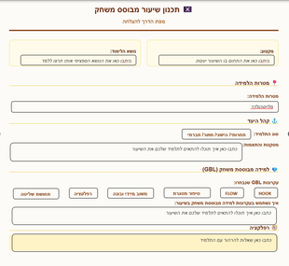

השראות
ארגז כלים
תוכן לימודי
עזרי עבודה
צ’אט בוט ייעודי לתכנון משחק
אל תשכחו, מומלץ להעלות אליו את התבנית
הקישור לתבנית לתכנון שיעור מבוסס משחק
תוכלו להיכנס לקישור וליצור לכם עותק או להוריד כקובץ למילוי עצמי
הקישור למדריך לפורטל"מ

Slide 6
השראות
עזרי עבודה
תוכן לימודי
ארגז כלים
כלי AI ליצירת משחק בVIBE CODING
מחוללי משחקים ייעודיים ללמידה
משחקים מוכרים שאפשר
להמיר למשחק לימודי
ANTIGRAVITY
GEMINI
CLAUDE CODE
ROSEBUD
פורטל"מ
GENIALLY
WORDWALL
EDUCAPLAY
קלפים:
מלחמה, טאקי
קלאס
משחקי לוח:
איקס עיגול, איש תלוי
משחקי קופסה: סולמות וחבלים,
אתרים נוספים לשימושכם
FLIPPITY
BLOOKET
חוקי משחק המלחמה
שהמרנו גם לשימושכם!

Slide 7
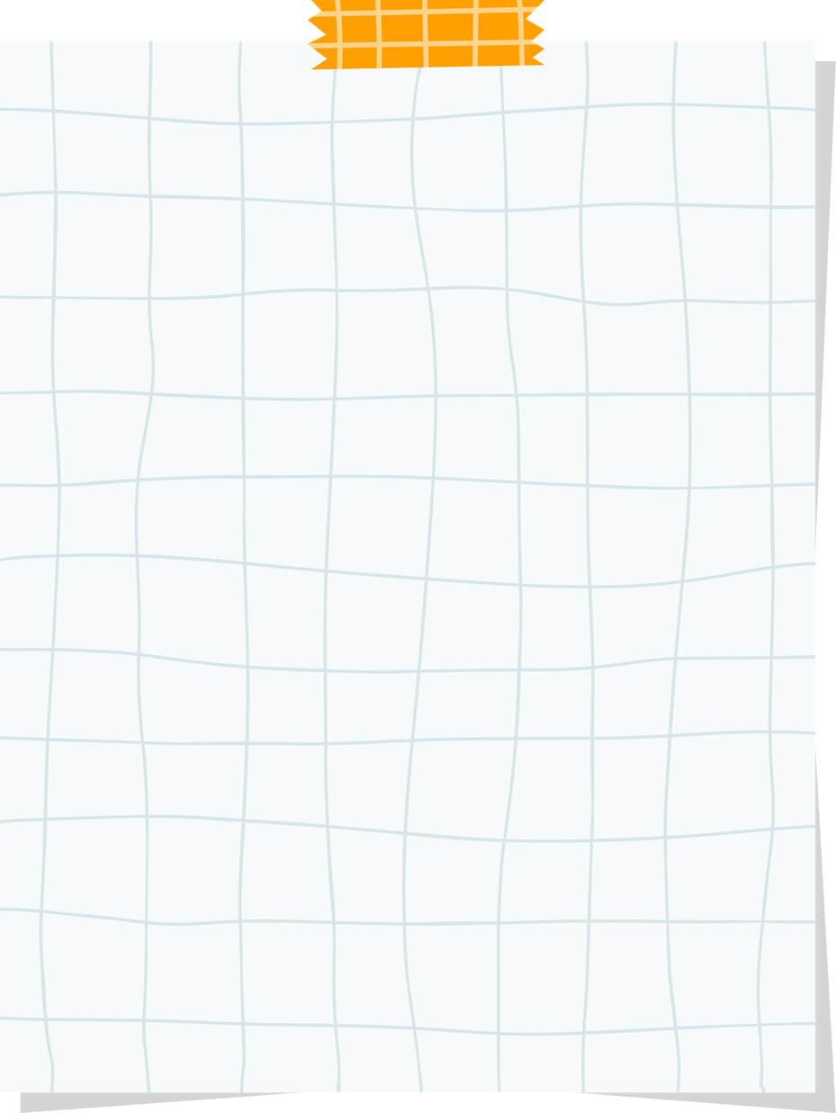
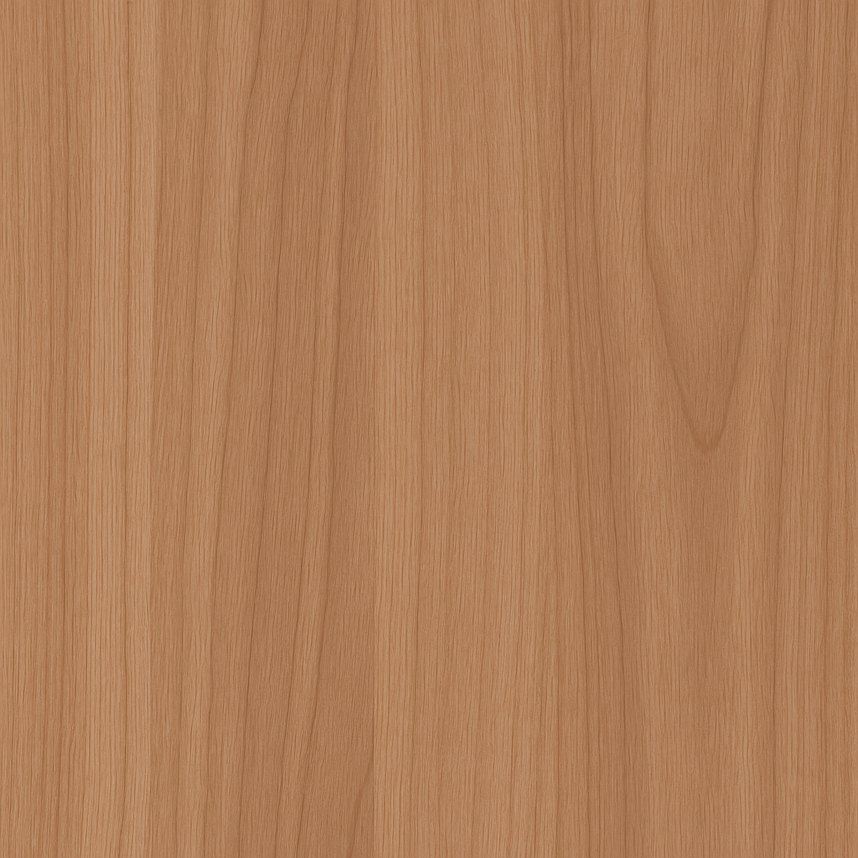
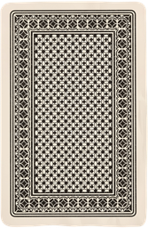
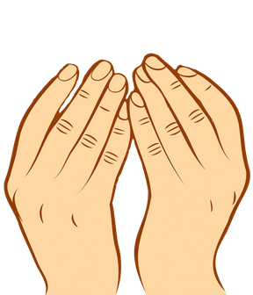
שולפים באותו הזמן קלף, כל אחד מהערמה שלו ומניחים אותו על השולחן כשהמספר כלפי מעלה
חוצים את החבילה ומניחים בשתי ערמות שוות
מערבבים את הקלפים
מי שנגמרים לו הקלפים
ראשון, מפסיד
אם התלמיד טועה, היריב לוקח את הקלפים ושם מתחת לחפיסה שלו
התלמיד נעזר באחד מהפתקים עם סימוני החשבון, וצריך למקם את הסימן המתאים בין הקלפים

Slide 8
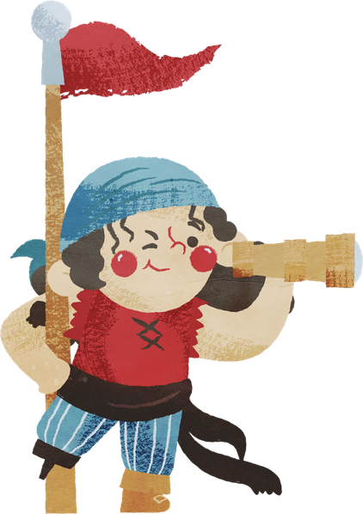
ארגז כלים
עזרי עבודה
תוכן לימודי
השראה מכם!
היכנסו לפדלט להכיר משחקים שהעמיתים שלכם יצרו ולקבל מהם השראה

